Slide 1

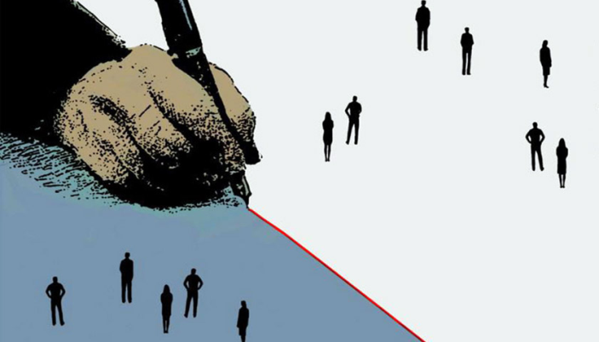
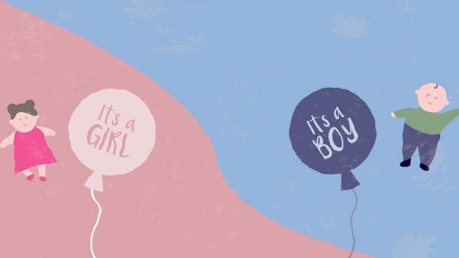
СТЕРЕОТИПИ, ДИСКРИМІНАЦІЯ, ПРОПАГАНДА, МОВА ВОРОЖНЕЧІ
Суховерська Ірина Іванівна,
методист кабінету координаційно-
методичної діяльності
КЗ ЛОР «Львівський обласний інститут
післядипломної педагогічної освіти»
кандидат історичних наук

Slide 2
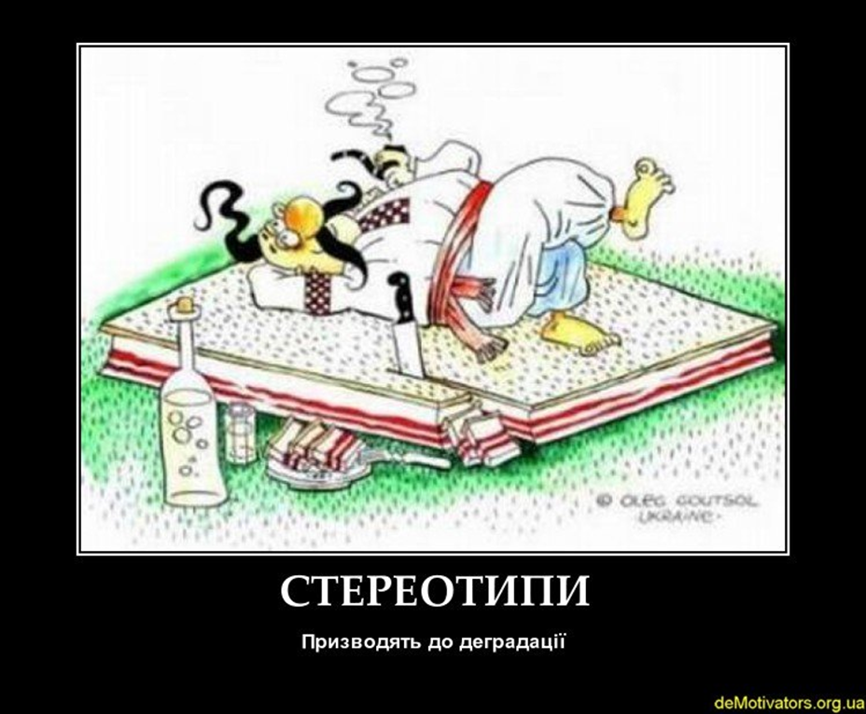
СТЕРЕОТИП - це відносно стійкий і спрощений образ соціальної групи, людини, події або явища.

Slide 3
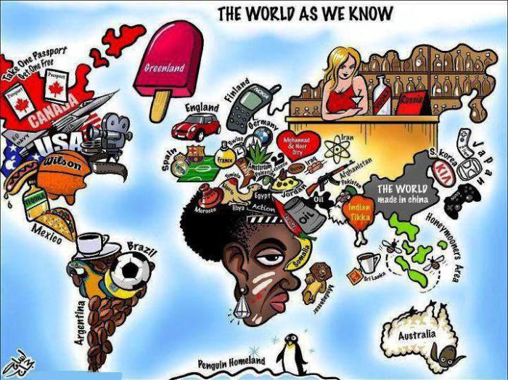
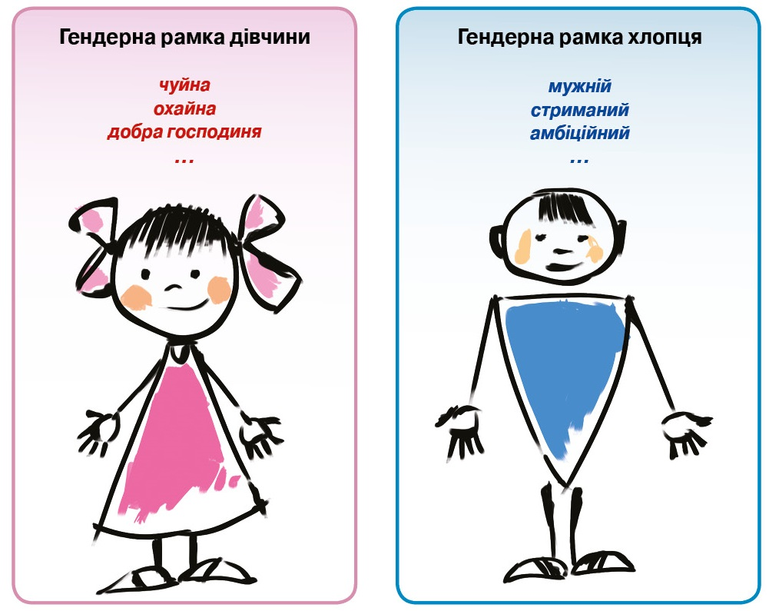
Стереотипізація у медіа — процес формування засобами масової інформації (ЗМІ) хибних уявлень про соціальні явища, патерни поведінки людей і про навколишній світ загалом; приписування певним суб'єктам або явищам тих властивостей, якими вони не володіють насправді, з метою їх подальшого транслювання через канали комунікації. Консервативність та емоційно­-оцінна спрямованість стереотипів можуть стати причиною посилення медійного впливу на масову свідомість.

Slide 4
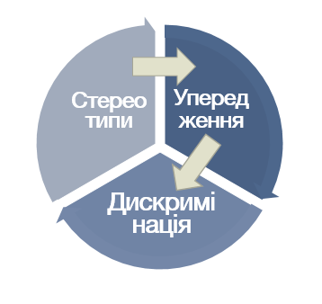

Slide 5
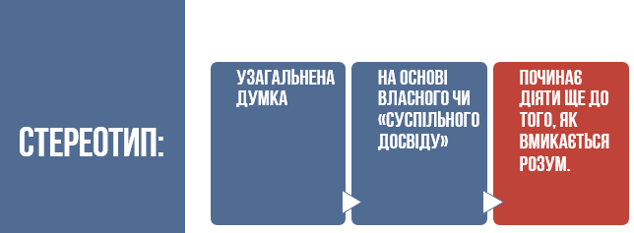

Slide 6
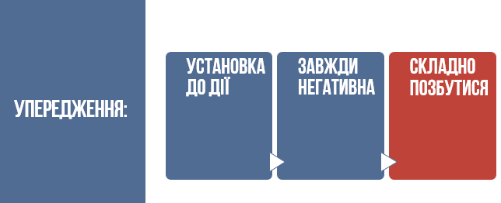

Slide 7
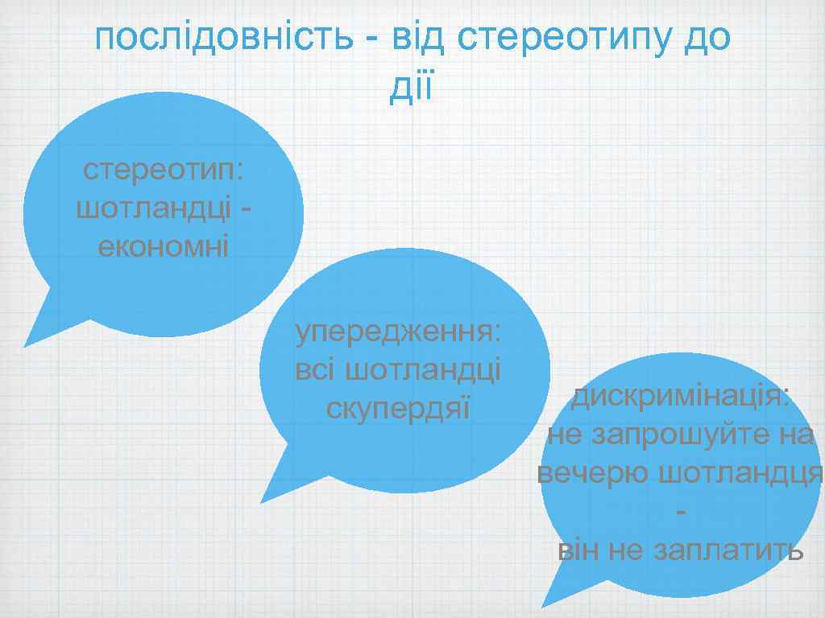

Slide 8
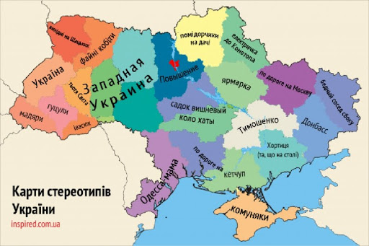

Slide 9
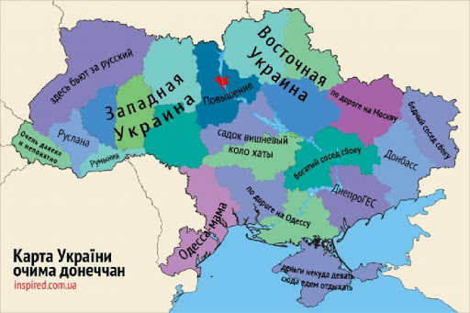

Slide 10
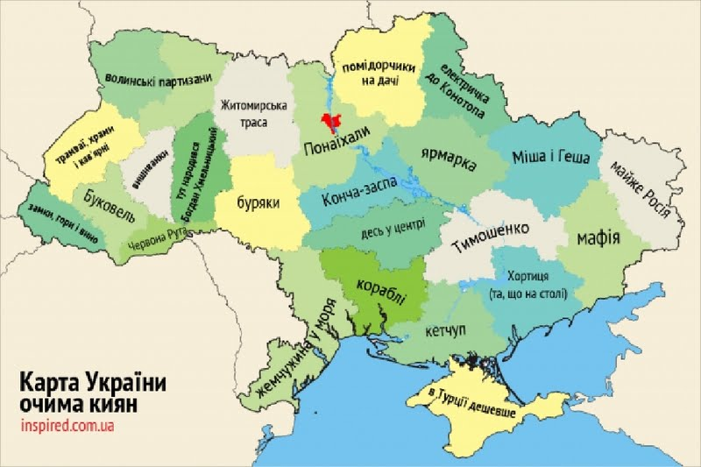

Slide 11
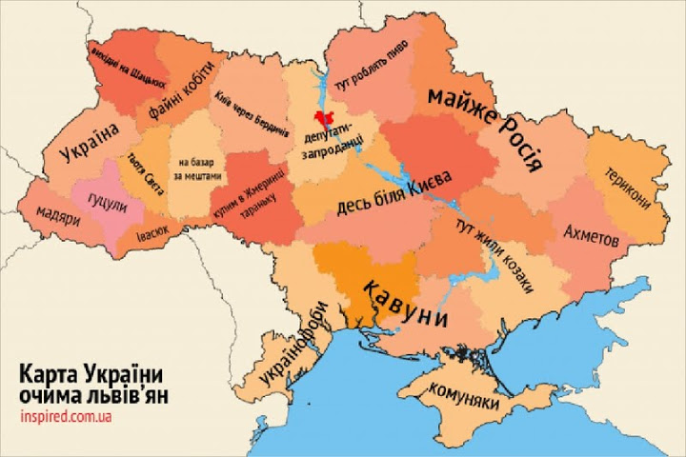

Slide 12
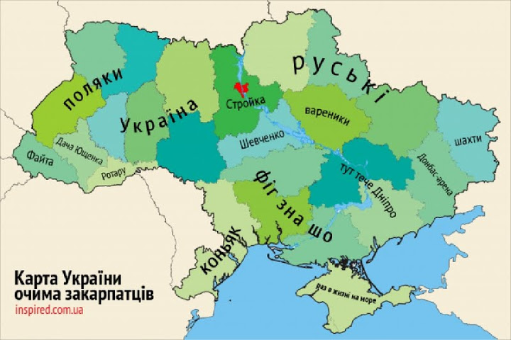

Slide 13
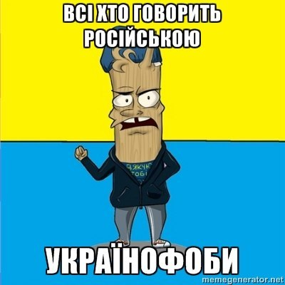

Slide 14
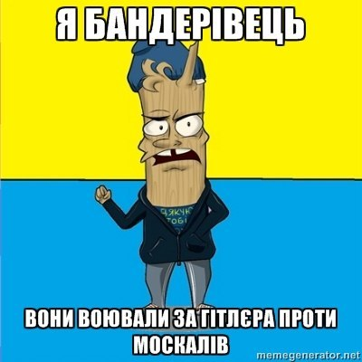

Slide 15
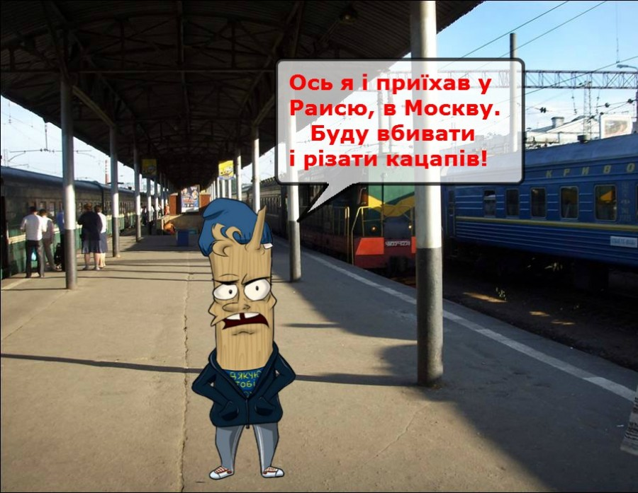

Slide 16
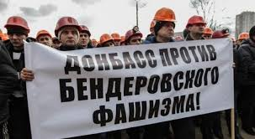

Slide 17


Slide 18
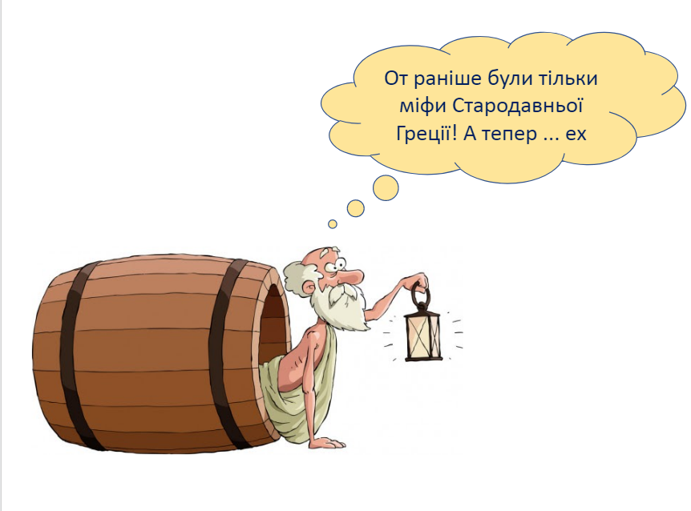

Slide 19
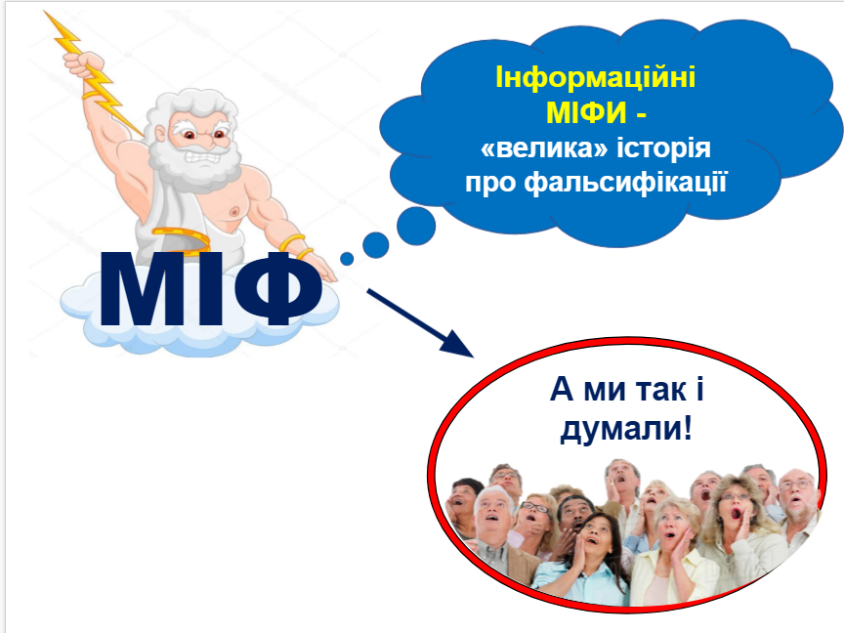

Slide 20
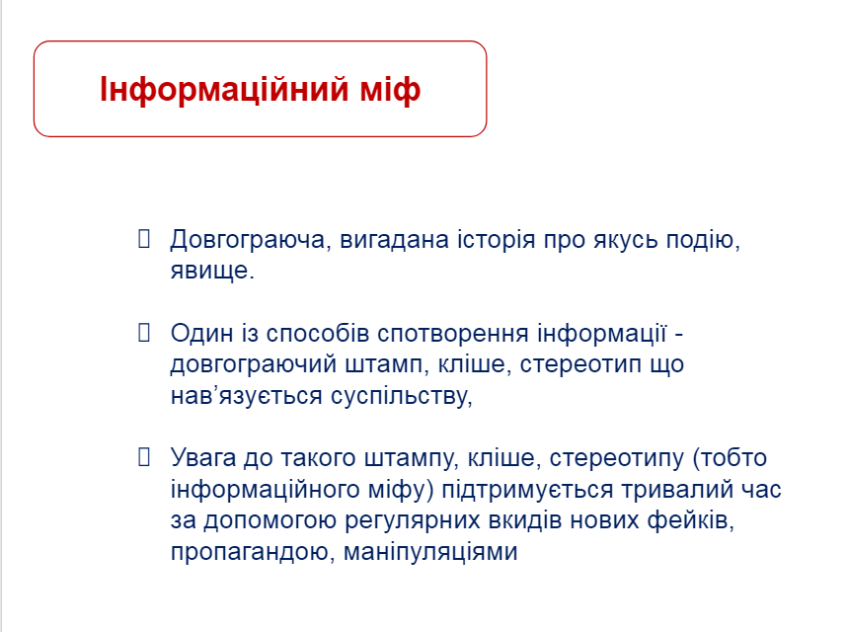

Slide 21
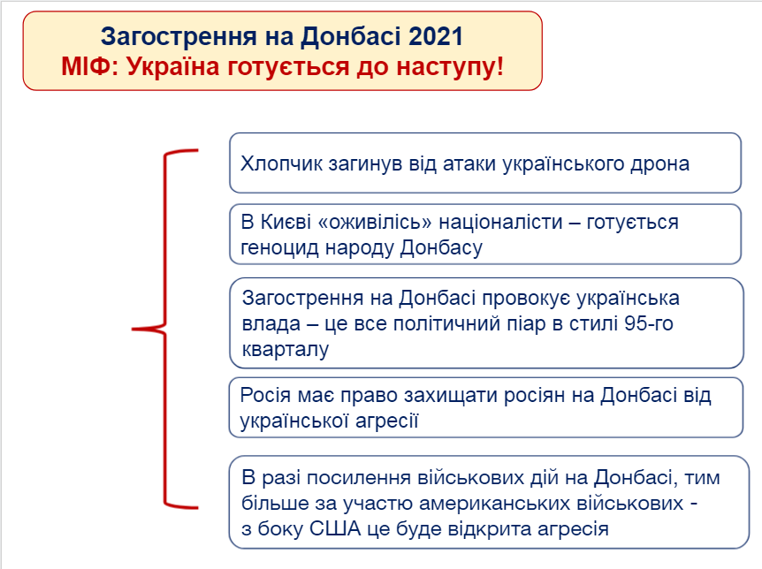

Slide 22
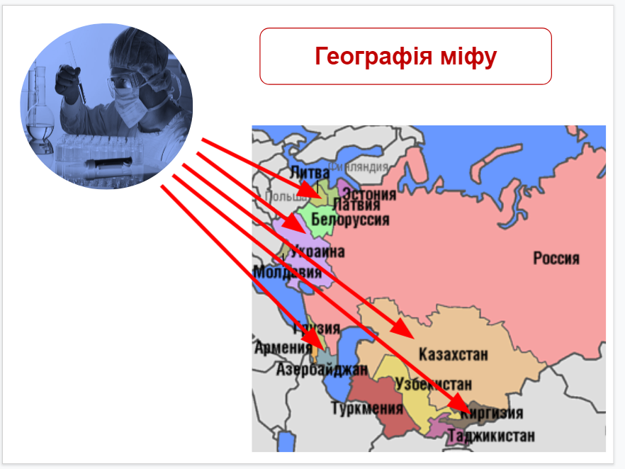

Slide 23
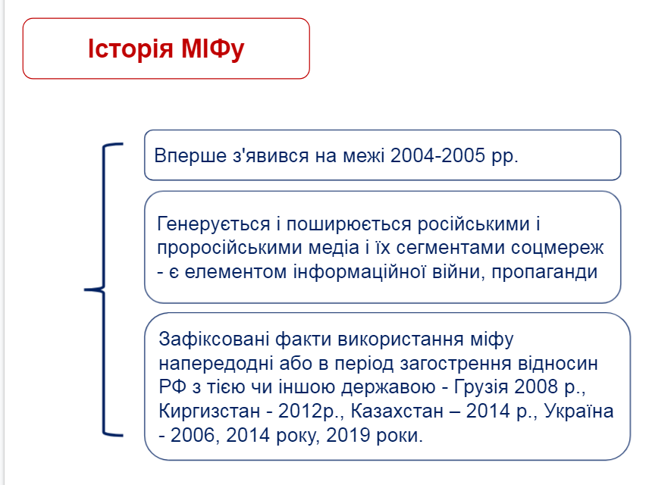

Slide 24
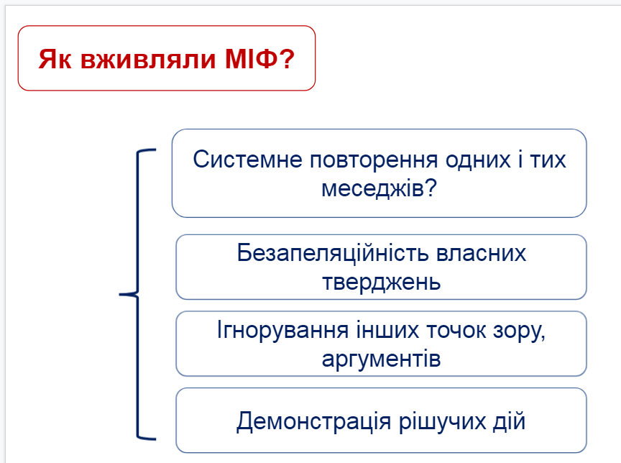

Slide 25
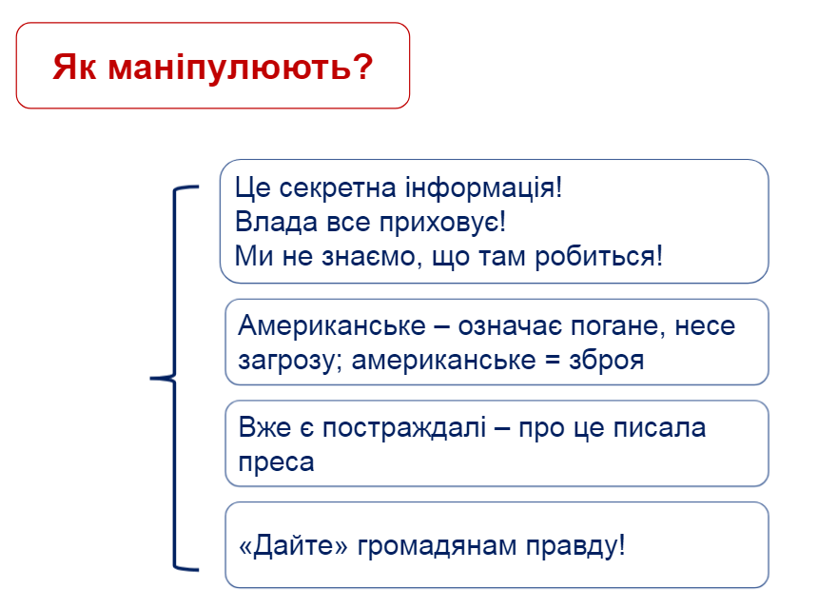

Slide 26
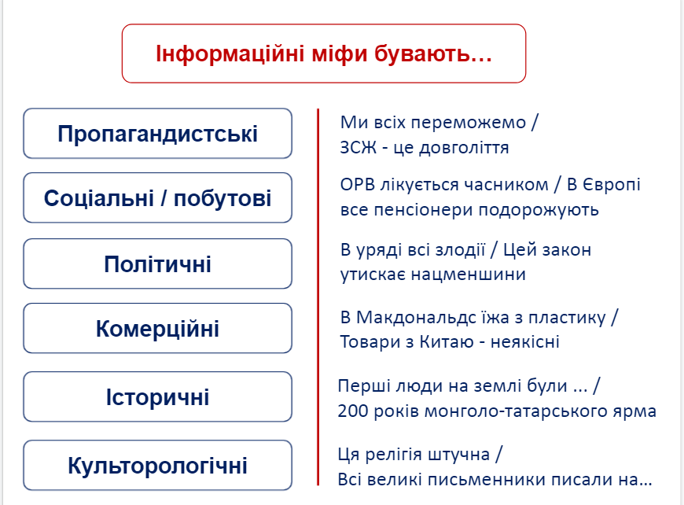

Slide 27
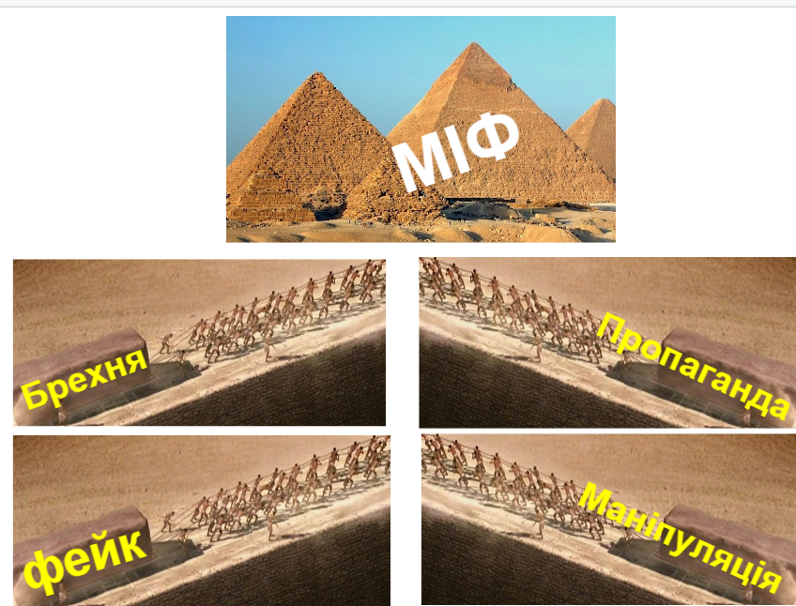

Slide 28
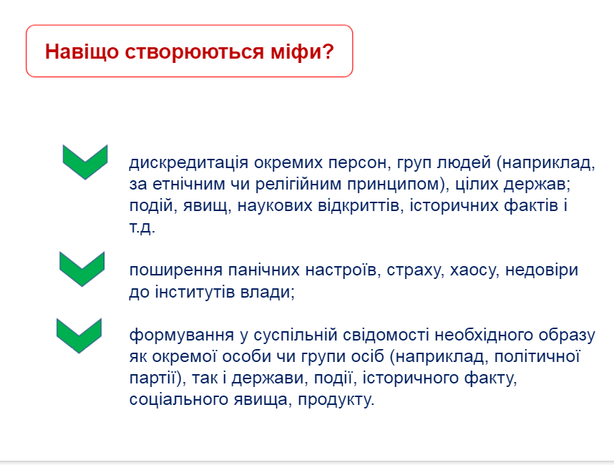

Slide 29
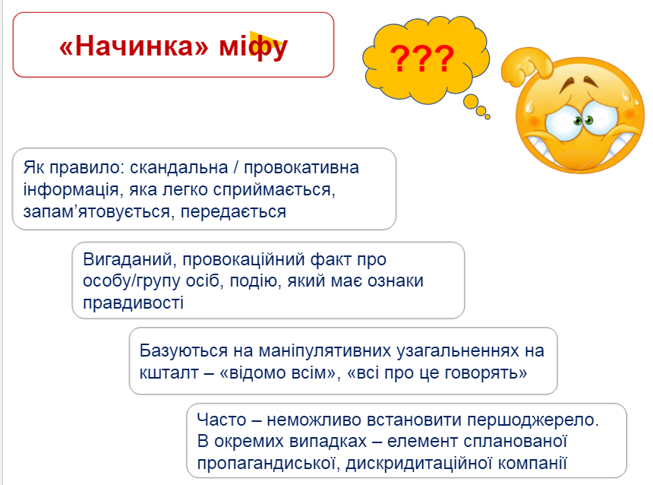

Slide 30
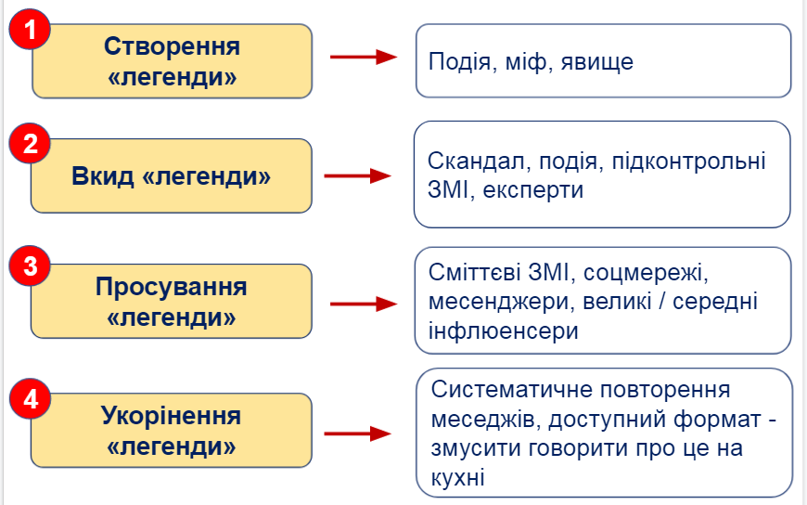

Slide 31
